Slide 1
资金脉搏——
打造金融国家队 市场震荡反弹
（紧跟资金脉搏，捕捉短线机会）
2024 .04.26
主讲老师
梁洁云
执业编号
A1120619060027
Notes:
大盘维稳，风格轮动

Slide 2
宏观消息

Slide 3
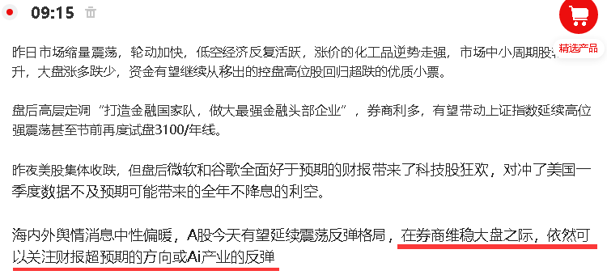
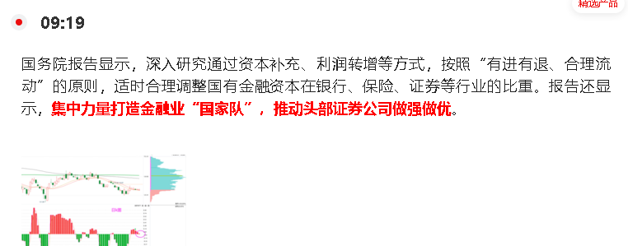
市场环境
Notes:
此次引发超微电脑这一番暴跌的原因是，超微电脑将于4月30日公布第三财季业绩，但超微电脑打破此前提供初步业绩的惯例，这引发投资者担心，疯狂减持该股。
乘联会统计显示，4月上半月，新能源乘用车零售渗透率为50.39%，首次超过传统燃油乘用车

Slide 4
大盘环境

Slide 5
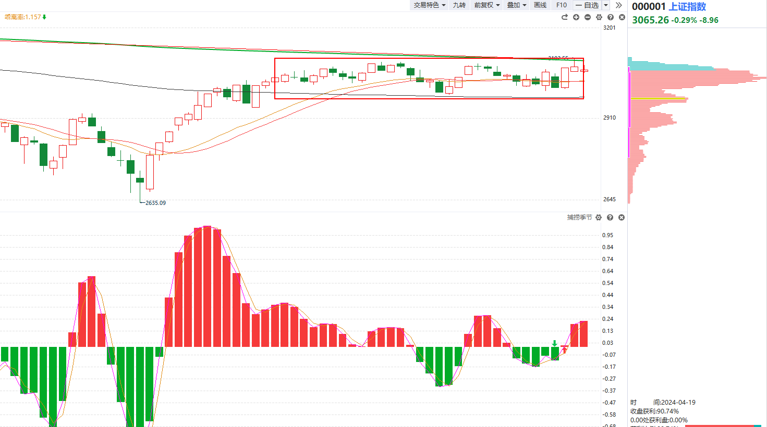
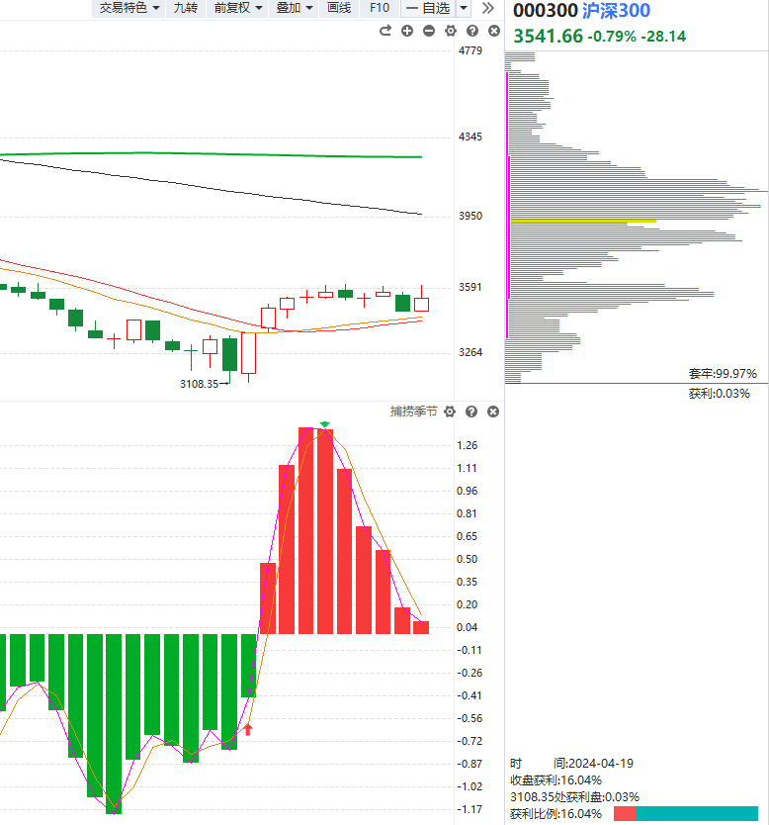
目前大盘状态
半年线与年线间震荡
市场延续箱体震荡蓄势行情

Slide 6
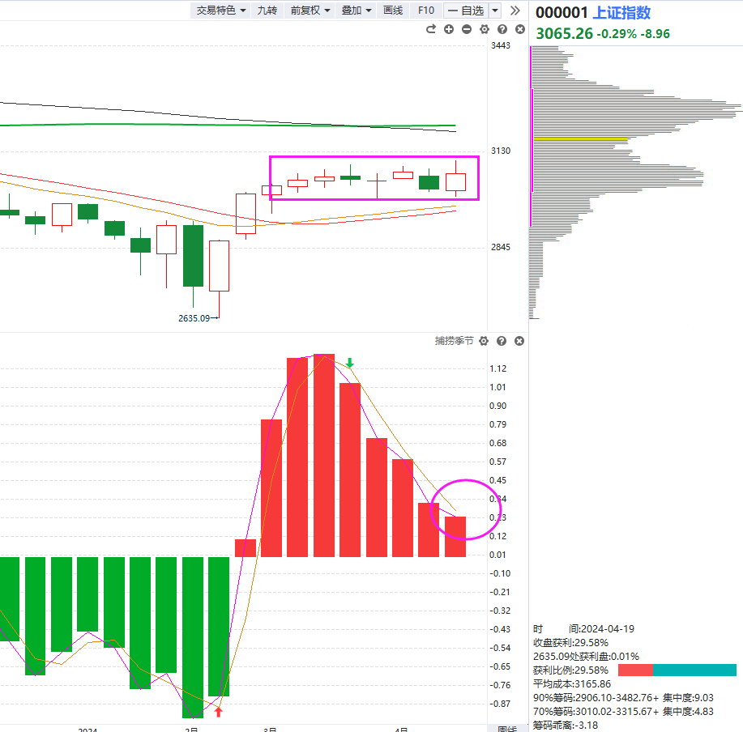
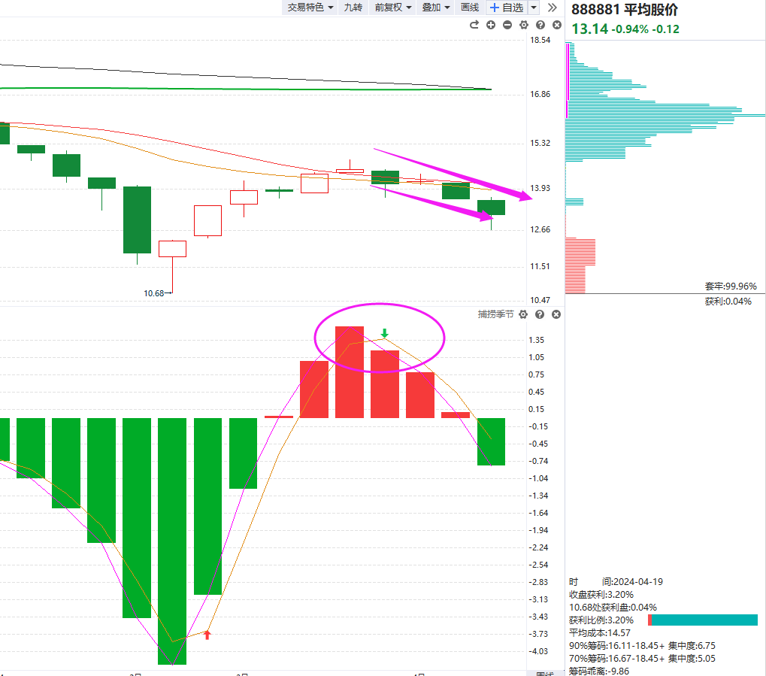
目前大盘状态

Slide 7
操作策略
中线控盘做回档 短线跟资金做反弹

Slide 8
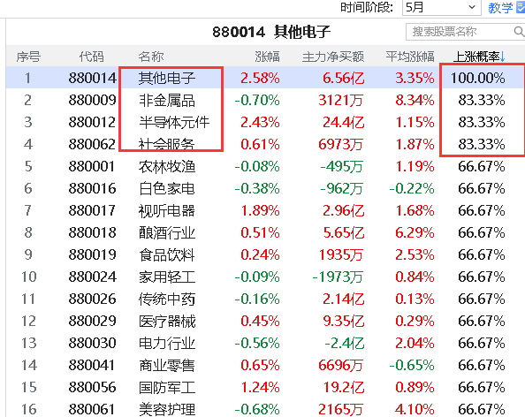
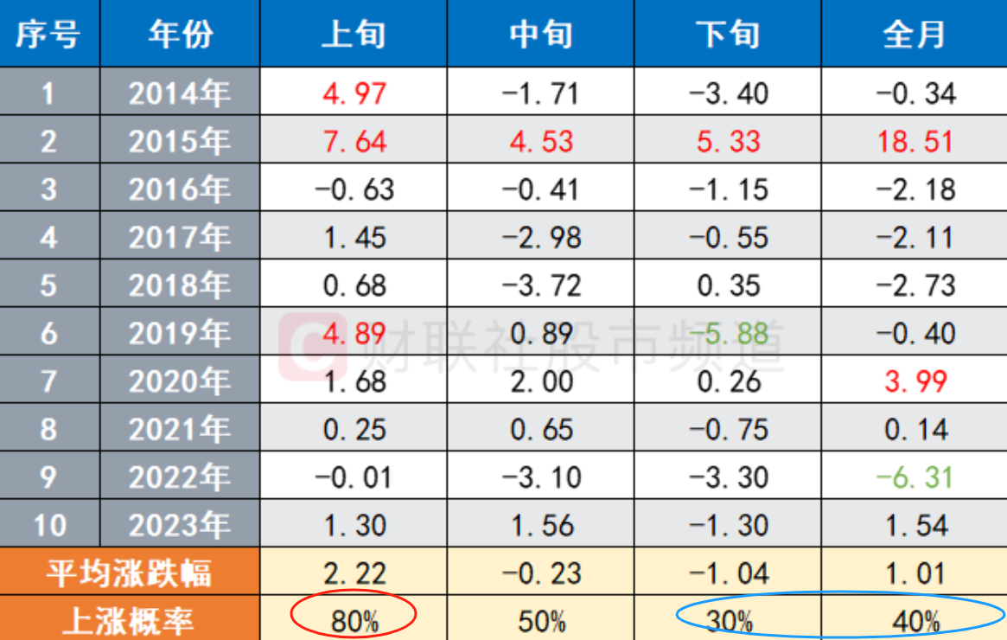
历史规律

Slide 9
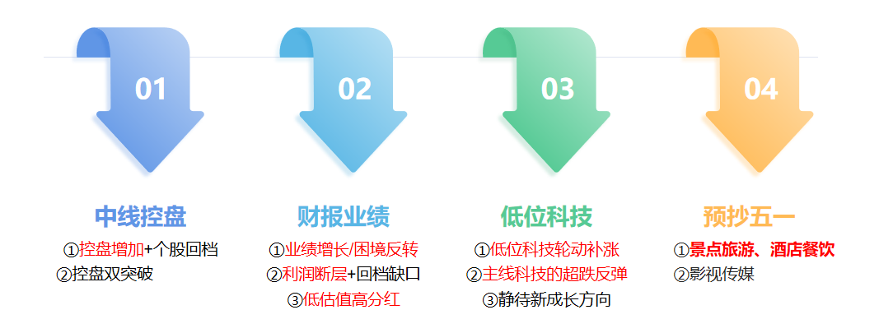
4月策略
核心策略 | 4月财报季，资金青睐稳健，提升基本面权重
关注方向 | 1、中线控盘之大周期：有色、化工、煤炭、黄金、银行、电力
 | 2、业绩季之困境反转：消费电子、半导体设备、存储芯片
 | 3、经济超预期复苏：工程机械、工业气体、通用设备、专用设备等

Slide 10
方向解读
人工智能+
低空经济 、
黄金有色、
中特估/国企改革、
煤炭化工、
大金融

Slide 11
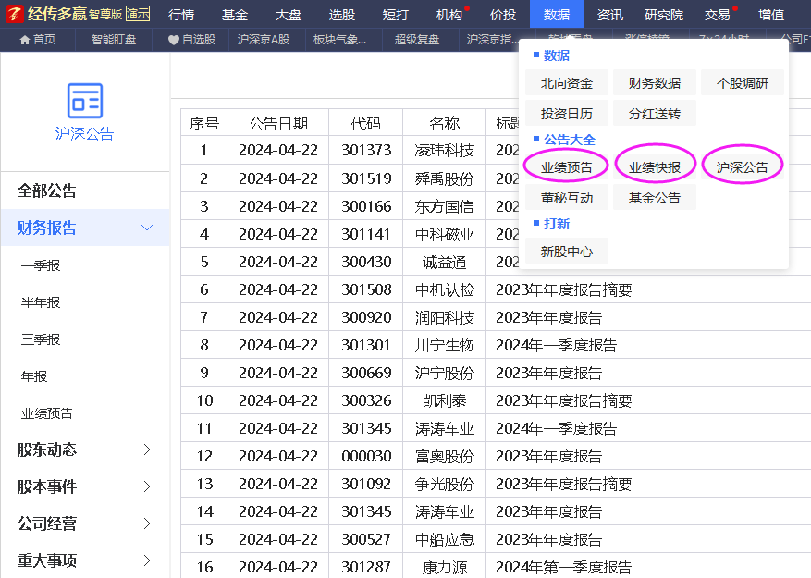
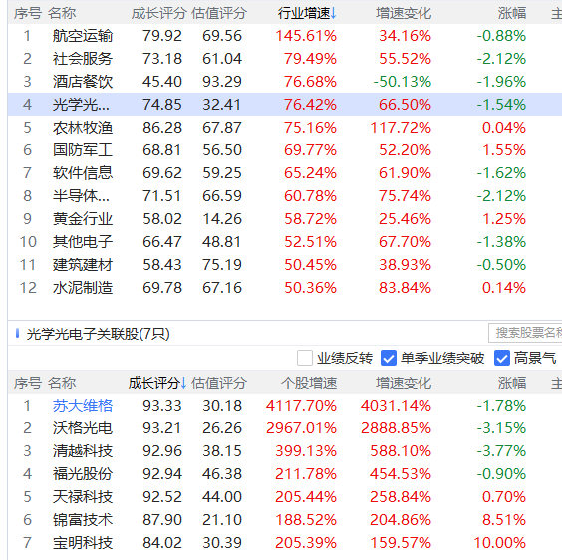
财报季资金青睐稳健

Slide 12
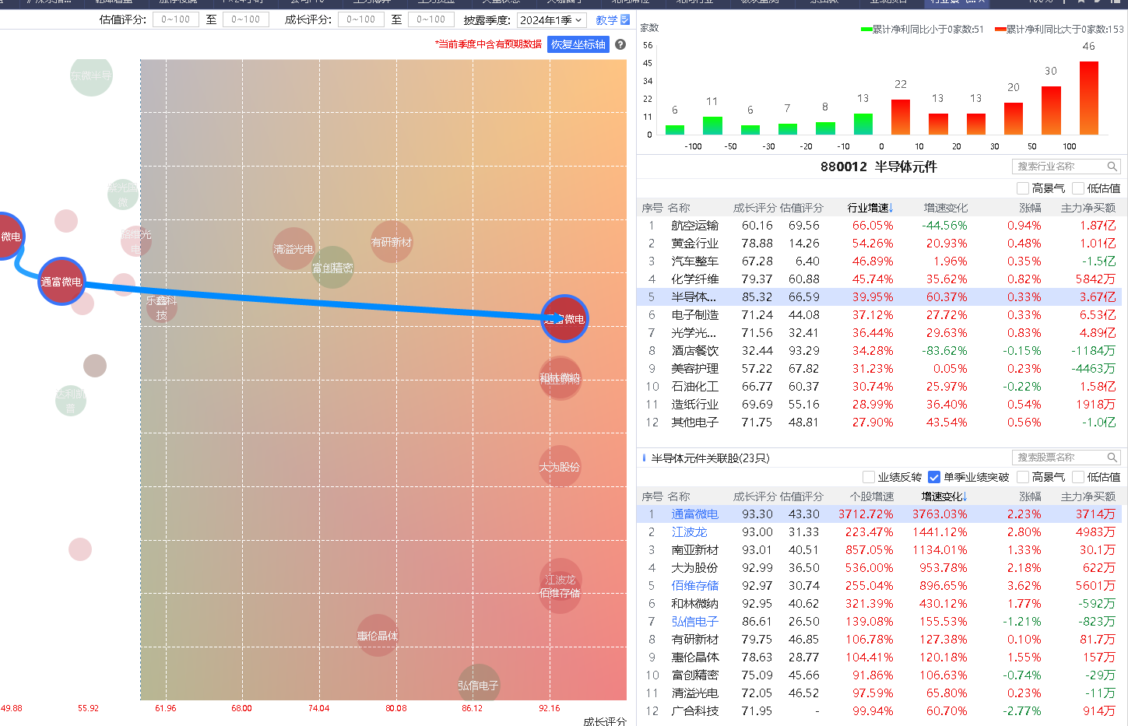
财报季资金青睐稳健

Slide 14
工欲善其事，必先利其器

Slide 15
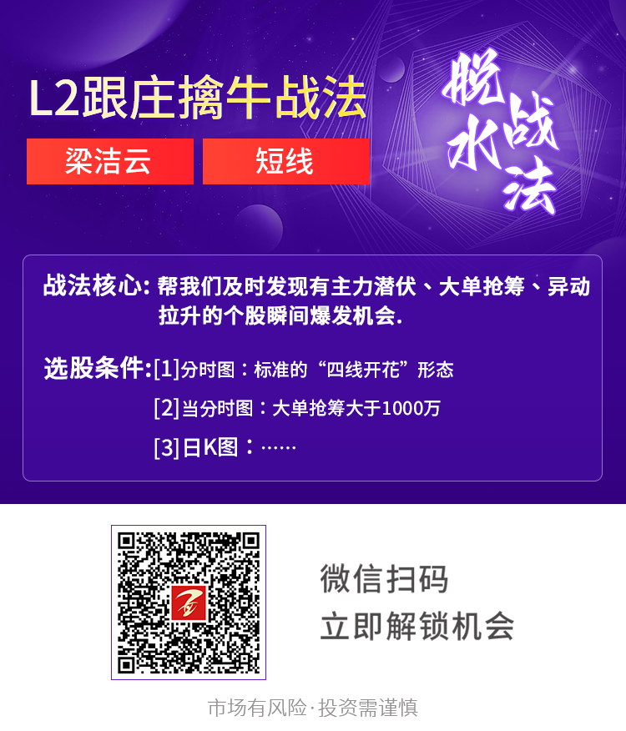
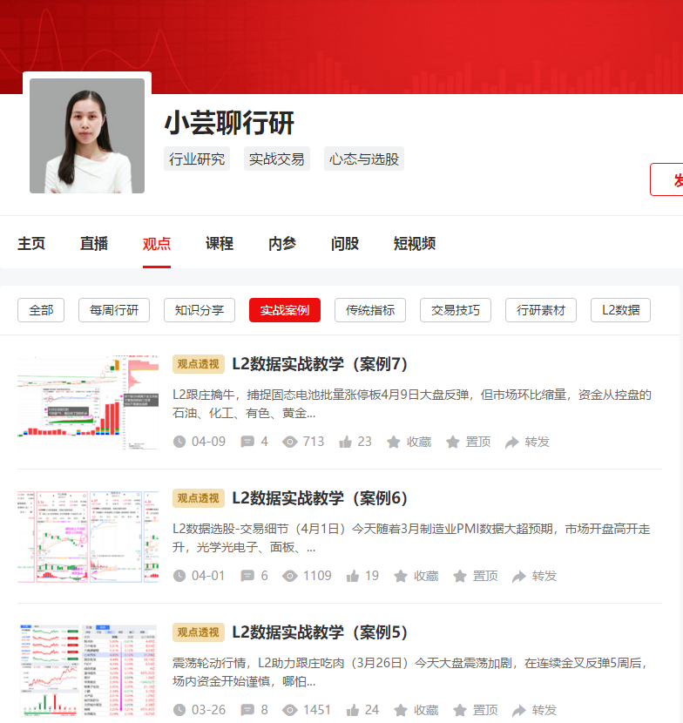
工欲善其事，必先利其器

Slide 16
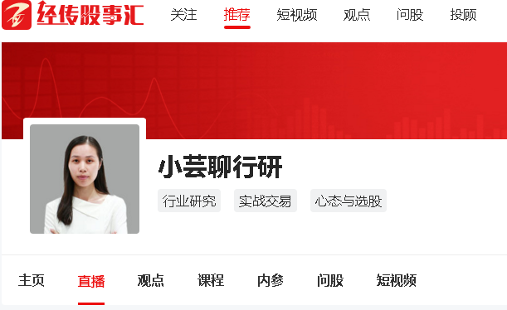
接下来课程安排
周1-周5 实盘课 10:30-11:30
周1 短线王特训课 15:00-16:00
周3 短线王特训课 15:00-16:00
周4 风口解读投教课 15:00-16:00

